Slide 1
topological data analysis (TDA)
武杰克
2023/11/14

Slide 2
代码上的问题
在计算数据集特征的时候一定要一次对所有的图片都计算吗？
在betti_4_data中是一次性计算所有的图片；
但是在betti_4_net中还是有batch的应用的
不要一次性用完整的
使用5000张看看效果
使用batch_size减小计算量
1. Medical Transformer: Gated Axial-Attention for Medical Image Segmentation
检查有没有增强

Slide 3
TODO
1. AWS
2. Lambda: https://lambdalabs.com/service/gpu-cloud
A6000GPU
看看价钱
开一个账号
debug

Slide 4
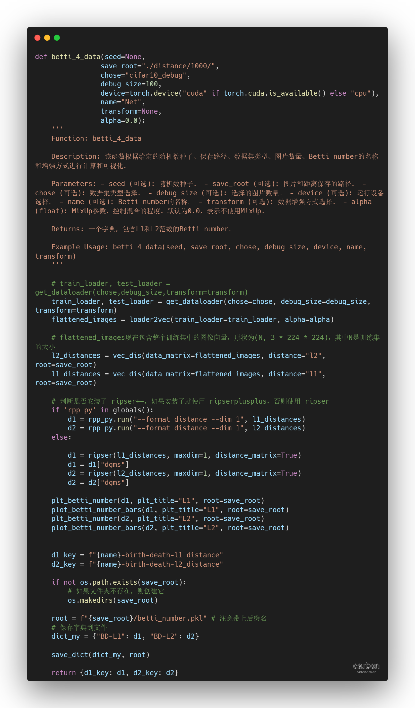

Slide 5
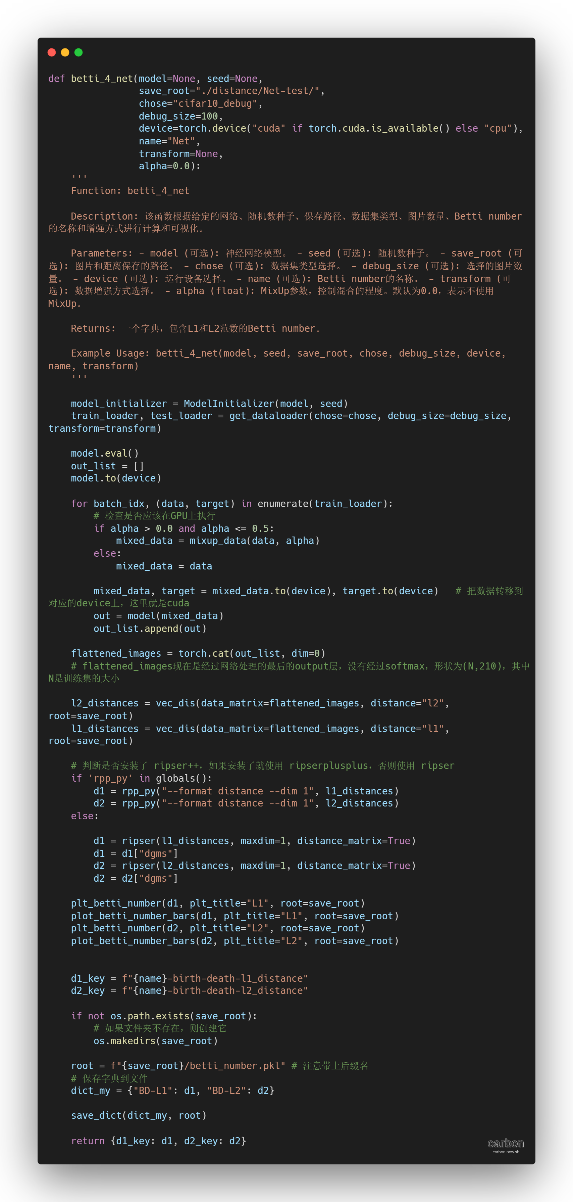

Slide 6
1. Medical Transformer: Gated Axial-Attention for Medical Image Segmentation
随便用一点增强先试试水
gti.clone()
2. UNeXt: MLP-based Rapid Medical Image Segmentation Network
3. LVM-Med: Learning Large-Scale Self-Supervised Vision Models for Medical Imaging via Second-order Graph Matching
4. UniverSeg: Universal Medical Image Segmentation

Slide 7
1. betti_number
小的数据测试
看看效果
试试不同paper的code
能不能跑
增强自己的增强
看看那个服务器比较好

Slide 8
if (datetime.datetime.now().timestamp() - max(os.stat(root).st_mtime for root,_,_ in os.walk(save_floor))) < 10*60:
print(f"{save_floor} is still running, skip...")
return # this folder is still running

